Slide 1

NutriOpus: Sistema Web para Gestão Nutricional, Atendimento Clínico e Prescrição Alimentar
TRABALHO DE CONCLUSÃO DE CURSO — BACHARELADO EM ENGENHARIA DE SOFTWARE
Paulo Sérgio Oliveira Amorim Filho
Orientadora: Profa. Dra. Ana Carolina Oran
ICOMP / UFAM — 2026

Slide 2

Índice
1 - Contextualização
2 - Objetivos
3 - Metodologia
NutriOpus
4 - Desenvolvimento
nutriopus.com.br
5 - Resultados
6 - Conclusão

Slide 3



Contextualização
A rotina do nutricionista exige registro contínuo: anamnese, medidas, planos alimentares, evolução e comunicação com o paciente.
Fragmentação
Dados sensíveis
Baixa adesão
Planilhas, mensagens e documentos avulsos geram perda de produtividade e baixa rastreabilidade
Informações de saúde exigem sigilo (CFN) e proteção conforme a LGPD
Sem acompanhamento entre consultas, o paciente perde o vínculo com o plano alimentar
Proposta: centralizar todo o ciclo do atendimento nutricional em uma única plataforma web.

Slide 4
Objetivos
Objetivo geral
Desenvolver um sistema web seguro e integrado para apoiar nutricionistas na gestão de pacientes, avaliações e prescrições alimentares.
Prontuário 360: pacientes, anamnese, medidas, documentos e histórico
Pré-consulta digital pela página pública do profissional
Oficina de planos alimentares com base TACO, substituições e lista de compras
Portal do paciente: diário alimentar, peso, metas e chat
Segurança: autenticação, isolamento por nutricionista e conformidade com a LGPD

Slide 5
Metodologia
Desenvolvimento iterativo e incremental — funcionalidades essenciais primeiro (MVP), evolução por ciclos validados.
Requisitos
Projeto
Implementação
Testes
Implantação
Ciclo 1
Ciclo 2
Ciclo 3
Autenticação, página pública, pré-consulta e dashboard
Pacientes, anamnese, antropometria e oficina de planos
Portal do paciente, agenda, teleconsulta e acompanhamento
Requisitos: 24 RF + 13 RNF · 10 user stories com critérios de aceitação

Slide 6
Desenvolvimento

Slide 7
Tecnologias utilizadas
Next.js 16
React 19 + TypeScript
Prisma ORM 6
PostgreSQL · Supabase
App Router, Server Components e Server Actions
Interface tipada de ponta a ponta
Esquema declarativo e cliente tipado
Banco relacional gerenciado em nuvem
Tailwind CSS 4
JWT + bcrypt
Vercel
IA: Llama (Groq) + OpenAI
Interface responsiva e consistente
Sessões httpOnly e senhas com hash
Implantação contínua em produção
Modelo aberto gratuito para resumos e transcrições

Slide 8
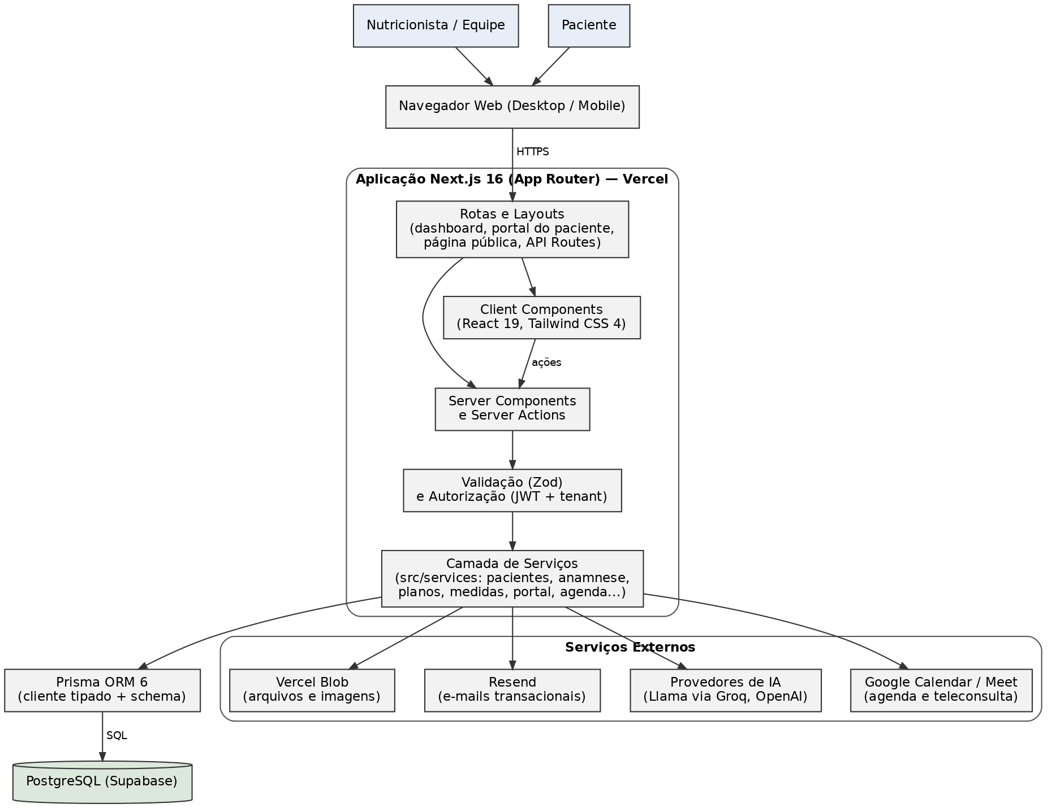
Arquitetura do sistema
Aplicação full-stack em camadas sobre o Next.js App Router
Server Components consultam o banco no próprio servidor
Camada de serviços concentra regras, validação (Zod) e autorização
Isolamento multiusuário: toda consulta filtrada por nutricionista
Serviços externos: Vercel Blob, Resend, IA (Llama/Groq) e Google
Figura: arquitetura gerada a partir do código do repositório

Slide 9
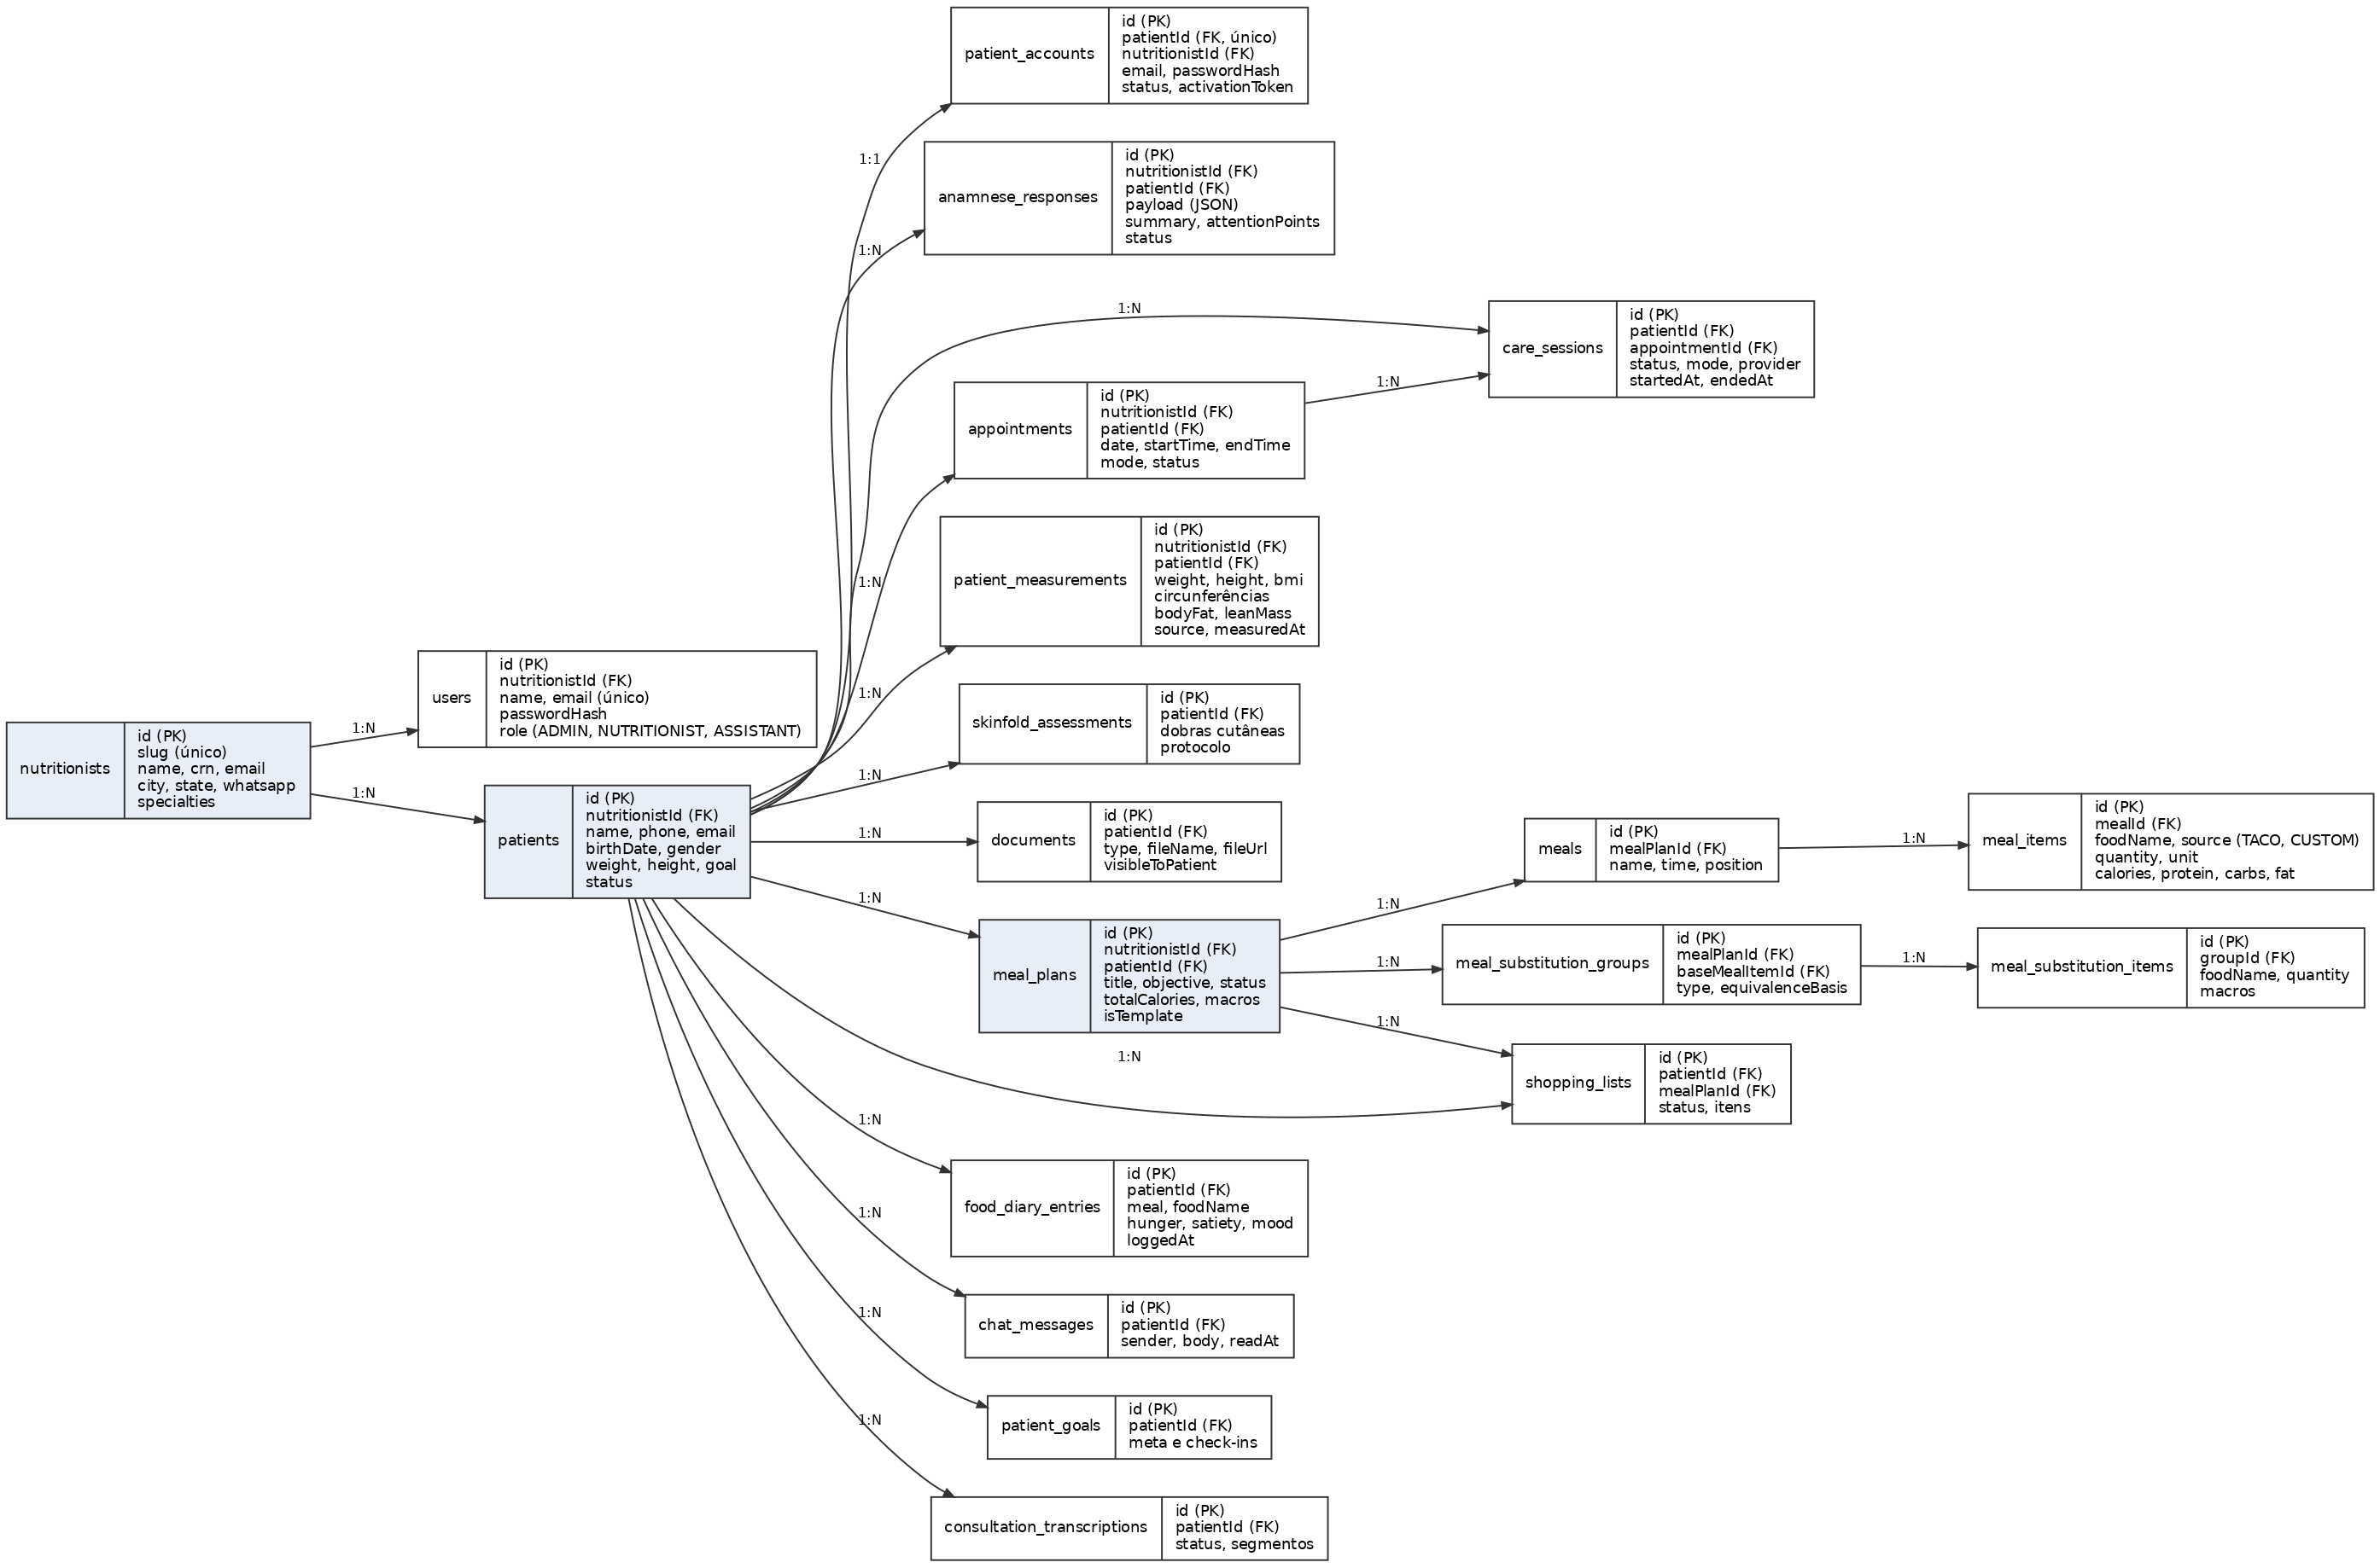
Banco de dados
38 entidades modeladas no Prisma para o domínio nutricional
Multi-tenant todos os registros vinculados ao nutricionista
Integridade chaves estrangeiras, unicidade e enums nativos
Rastreável timestamps automáticos em todas as tabelas
MER gerado a partir do prisma/schema.prisma real

Slide 10
Fluxo do atendimento
1. Pré-consulta
2. Revisão
3. Avaliação
paciente preenche anamnese na página pública
resumo e pontos de atenção no dashboard
medidas, IMC e dobras cutâneas
4. Prescrição
5. Portal
6. Reavaliação
plano alimentar na oficina de planos
cardápio, diário, peso, metas e chat
evolução comparada e ajuste do plano
Ciclo contínuo: a reavaliação reabre o fluxo de consulta e prescrição

Slide 11
Resultados

Slide 12
Resultados — Gestão clínica
Dashboard com indicadores da rotina e prontuário 360 do paciente
Dashboard do nutricionista
inserir print do sistema
Ficha do paciente (prontuário 360)
inserir print do sistema

Slide 13
Resultados — Prescrição alimentar
Oficina de planos com cálculo automático de macros, base TACO e substituições
Oficina de planos alimentares
inserir print do sistema
Base TACO e substituições
inserir print do sistema

Slide 14
Resultados — Portal do paciente
Cardápio ativo, diário alimentar, registro de peso, metas e chat integrado
Portal — cardápio do paciente
inserir print do sistema
Diário alimentar e chat
inserir print do sistema

Slide 15




Segurança e LGPD
Senhas com hash bcrypt
nenhuma senha em texto puro, para profissionais e pacientes
Sessões JWT httpOnly
token assinado, inacessível a scripts no navegador
Isolamento por tenant
cada nutricionista acessa somente os próprios dados
Visibilidade controlada
documentos liberados ao paciente apenas quando autorizado
Dados de saúde são dados pessoais sensíveis (LGPD, art. 5º) — proteção pensada desde a modelagem

Slide 16
Conclusão
Sistema funcional em produção (nutriopus.com.br) cobrindo o ciclo completo do atendimento nutricional
Arquitetura moderna, tipada e escalável: base sólida para evolução como produto SaaS
Automação reduz esforço administrativo e aumenta consistência da prescrição
Portal do paciente cria acompanhamento contínuo entre consultas
Trabalhos futuros
Validação com nutricionistas
App mobile do paciente
Exames laboratoriais
IA com supervisão profissional

Slide 17
Obrigado!
nutriopus.com.br
Paulo Sérgio Oliveira Amorim Filho — ICOMP/UFAM

